Slide 1
Hva er 5G?

Slide 2
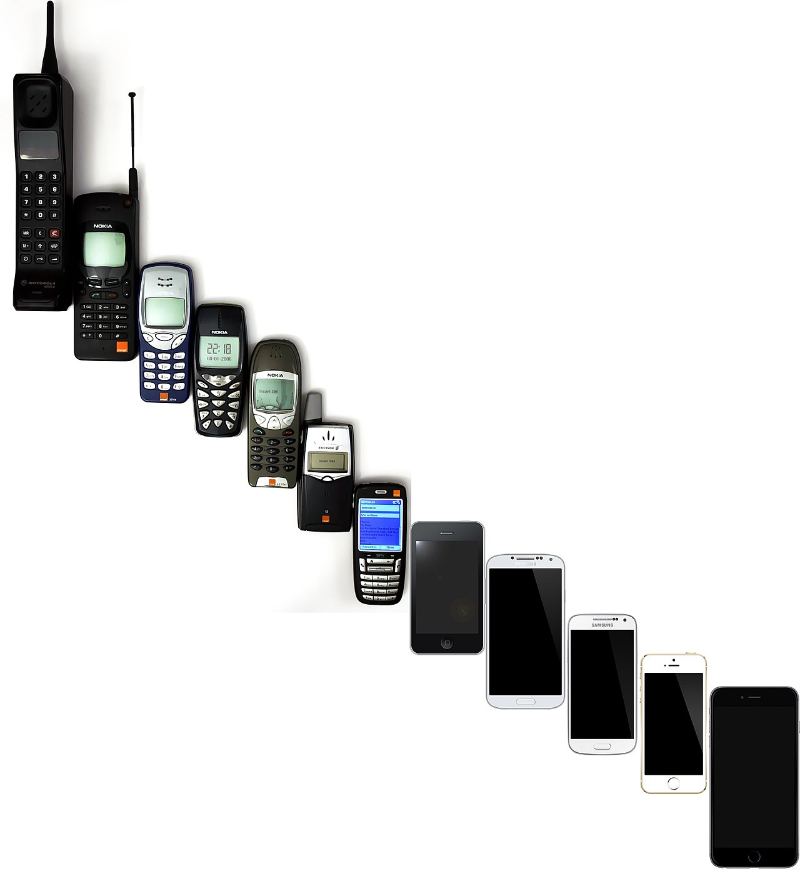
Telefonene våre har endret seg
Og mobiltelefoni brukes i dag til mye mer enn tale.

Slide 3
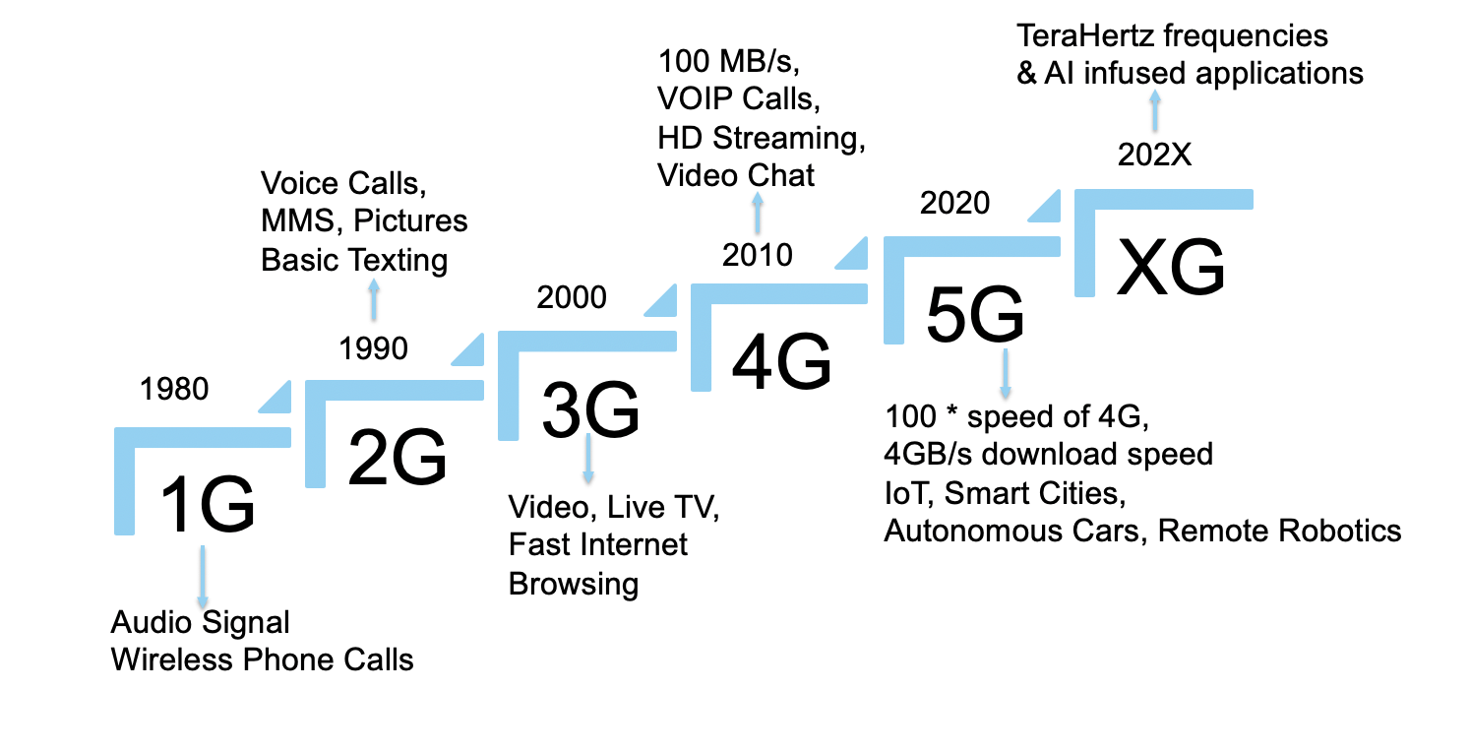
Utviklingen av mobilkommunikasjon
© Dr. Chan Naseeb

Slide 4

Tre viktige bruksområder for 5G
Raskere mobilnett med mer kapasitet
  Enhanced Mobile Broadband
Sikrere og mer pålitelig kommunikasjon
  Mission Critical Control
Støtte for Internet of Things
  Massive Internet of Things (IoT)

Slide 5
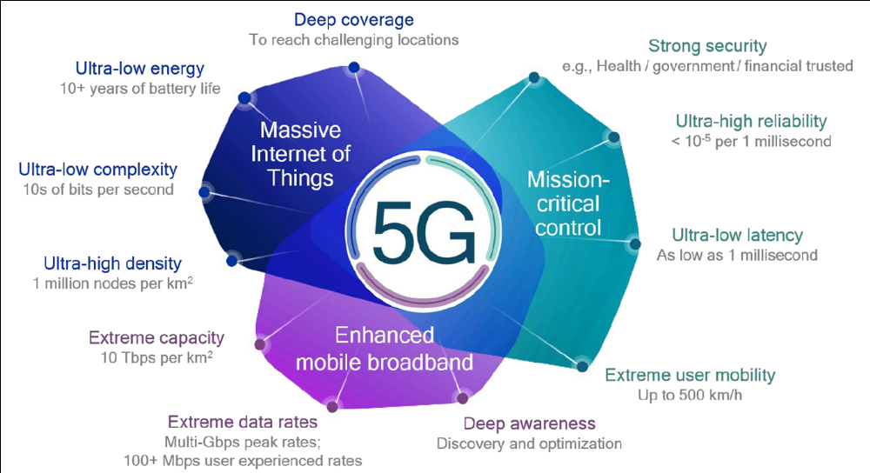
©Hector Martin - Qualcomm

Slide 6
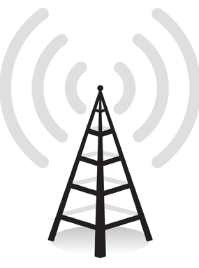
Mobilnettverk, de viktigste delene
1G, 2G, 3G og 4G
5G
Tusenvis av
basestasjoner
Tusenvis av
basestasjoner
RAN
Radio Access Network
RAN
Radio Access Network
MEC
Multi-Access
Edge Computing
MEC
Multi-Access
Edge Computing
Internett
Internett
MCN
Mobile Core Network
5G flytter kontroll og
tjenester nærmere «brukeren»
Det gir mindre forsinkelse
Og større redundans.
MCN
Mobile Core Network
Internett
Telefoni
Internett
Telefoni

Slide 7
5G NR (New Radio)
Viktig del av 5G standarden
  Nye frekvenser
  Massive MIMO-antenner
  Beam-forming
  Sameksistens med 4G
    Gjør det lettere å oppgradere fra 4G til 5G
  Slicing
    Garantert båndbredde til en brukergruppe

Slide 8
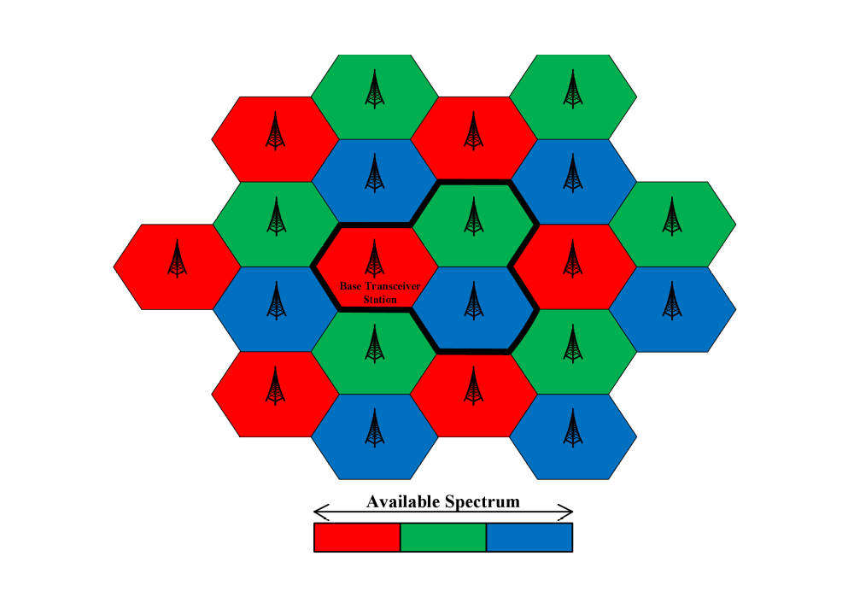
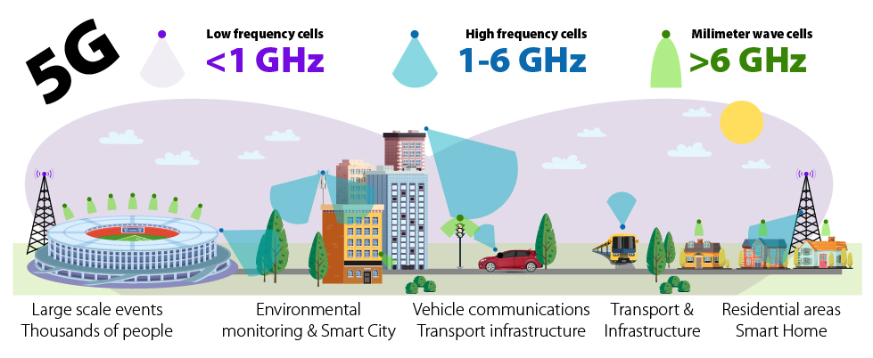
Frekvensbånd og båndbredde
Et frekvensbånd er en del av radiospektret
  F.eks. fra 450 MHz til 460 MHz, et frekvensbånd med en bredde på 10 MHz
  Bredden på frekvensbåndet betyr noe for hvor mye data som kan sendes
  1 MHz bredde gir om lag 17 Mb/s datakapasitet med 5G-teknologi
  Dette er opprinnelsen for ordet båndbredde
Det er mange frekvensbånd i bruk til mobiltelefoni, og flere blir det
  Noen er egnet for å dekke et stort område
  Andre er egnet for stor kapasitet på et lite område
Hver mobiloperatør kjøper rettighetene for et frekvensbånd
  Og må dele opp det i mindre biter i nettet sitt.
© Sectron.EU

Slide 9
Eksisterende frekvensbånd
450 MHz. 10 MHz båndbredde.
  Historisk nett fra NMT. Brukes av Lyse/ICE.
800 MHz. 60 MHz båndbredde.
  4G. Gir god dekning.
900 MHz. 70 MHz båndbredde.
  2G og 4G. Gir også god dekning.
1800 MHz. 150 MHz båndbredde.
  4G. Kapasitetsbånd.
2100 MHz. 120 MHz båndbredde.
  4G. Kapasitetsbånd. Brukes også til 5G.
2600 MHz. 140 MHz båndbredde.
  4G. Kapasitetsbånd. Brukes også til 5G.
550 MHz til sammen

Slide 10
Nye 5G-frekvenser under 6 GHz
700 MHz. 80 MHz båndbredde.
  Lang rekkevidde, typisk for IoT og steder som er vanskelige å nå
1500 MHz. 90 MHz båndbredde.
  Ikke i bruk i Norge i dag. Blir sannsynligvis tatt i bruk i 2024.
2300 MHz. 100 MHz båndbredde.
  Ikke i bruk i Norge i dag.
3400-3800 MHz. 400 MHz båndbredde.
  Hovedfrekvensbånd for 5G fremover.
3800-4200 MHz. 400 MHz båndbredde.
  Lokale 5G-nett etter søknad. Tilgjengelig fra 2023.
1070 MHz til sammen

Slide 11
Nye 5G-frekvenser over 6 GHz. Millimeterbølger
Høyere frekvenser har kortere rekkevidde
  Bruksområdene er sannsynligvis innendørs og steder med mye folk
26 GHz-båndet. 3250 MHz båndbredde.
  Tas i bruk i Norge i 2023.
42 GHz-båndet. 3000 MHz båndbredde.
  Forventes tatt i bruk etter 2025.
66-71 GHz. 5000 MHz båndbredde.
  Åpent for bruk. Men ikke noe utstyr tilgjengelig ennå. Meget lokal bruk.

Slide 12
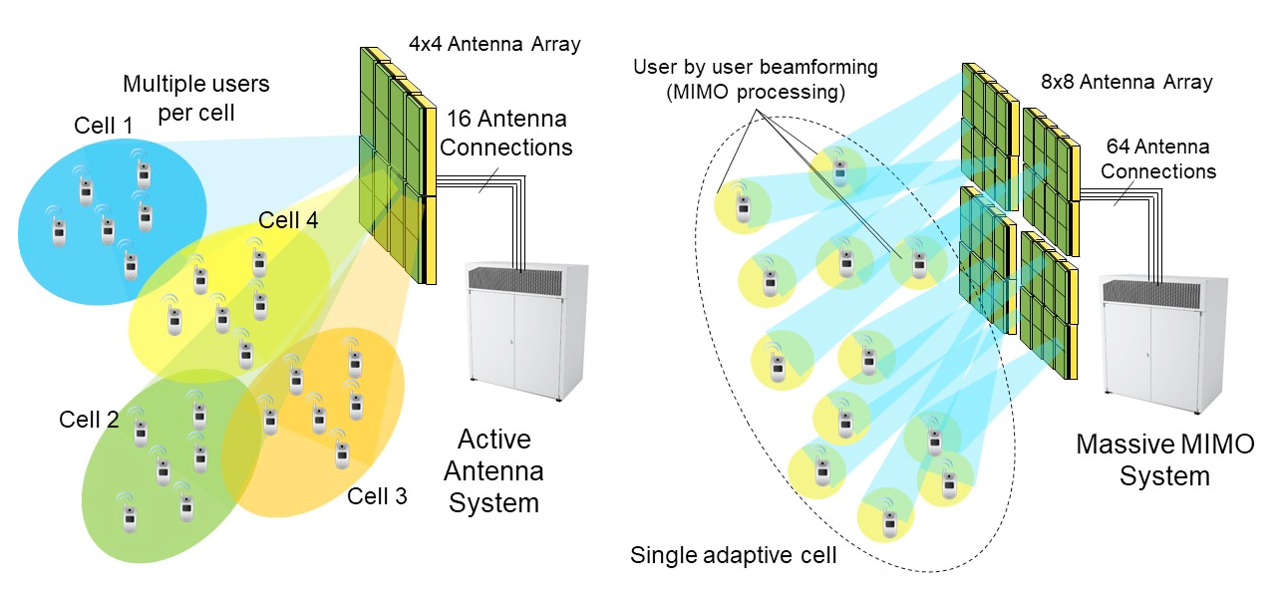
Massive MIMO (Multiple In Multiple Out) og Beam-forming
4G
5G
Antenneteknologi for å utnytte både strøm og frekvenser best mulig
  Radiosignalene sendes kun til den som skal ha det, ikke i et stort område
  Samme frekvens kan benyttes fra en antenne til flere mottagere
En enklere versjon var tilgjengelig i 4G
© Paul Newson, Hemang Parekh & Harpinder Matharu

Slide 13
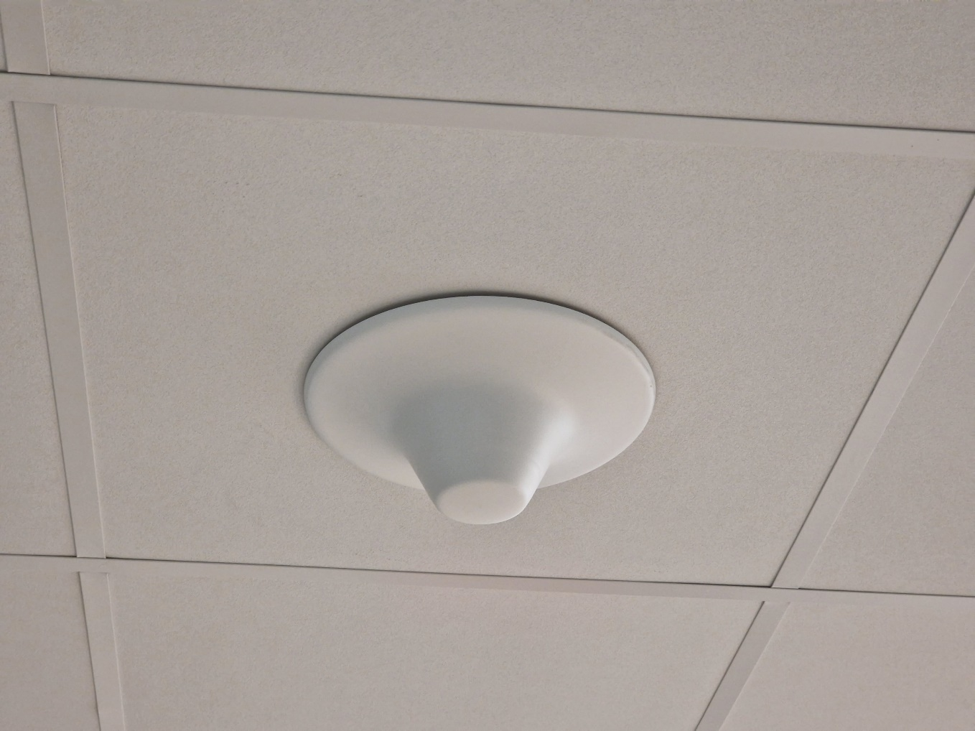
5G i UiOs bygninger
Mobildekning er ofte en utfordring i moderne bygninger
  Stål og moderne glass stenger for radiosignalene
Løsningen er å ha egne nett og mobilantenner i bygningen
  Tidligere installerte mobiloperatørene slike nett
  Nå overlater de det gjerne til bygningseier…..
Det er relativt enkelt å lage sitt eget 5G-nett
  Flere leverandører har utstyr og det er ledige frekvenser
  Men mye vanskeligere å få det tilkoplet det offentlige 5G-nettet
USIT jobber sammen med SIKT og OUS for å løse dette
Målet var å ha et internt 5G nett i Life Science bygget
  Men det blir nok et 4G nett i starten.

